Slide 1
Projekt Erasmus + „Odbornosť - naša budúcnosť“ Zahraničná stáž študentov SOŠ Humenné
Viedeň 15.04. - 06.05.2018

Slide 2
Projekt Erasmus +
podporuje mobilitu študentov, aby mohli získať praktické pracovné skúsenosti v zahraničí
12 študenti z učebného odboru autoopravár, cukrár, kaderník a študijného odboru kozmetik počas pobytu vo Viedni od 15. apríla do 6. mája 2018 pracovali v 7 prevádzkach podľa svojho odboru
po úspešnom absolvovaní odbornej praxe bol každému študentovi udelený certifikát – Europass – európsky pas zručností, ktorý im umožní ľahšie sa zamestnať na európskom trhu práce

Slide 3
Cieľ projektu
získať nové pracovné skúsenosti a rozvíjať svoje profesionálne zručnosti
príležitosť zdokonaliť sa v jazyku
spoznať nových ľudí
naučiť sa samostatnosti a zodpovednosti
spoznať osobitosti života v dnes už multikultúrnej 2 miliónovej metropole Rakúska
v rámci samostatného kultúrneho programu priamo na mieste spoznať tie najznámejšie pamätihodnosti a atrakcie mesta Viedeň

Slide 4
Trasa: Humenné - Viedeň
Stredná odborná škola Humenné

Slide 5
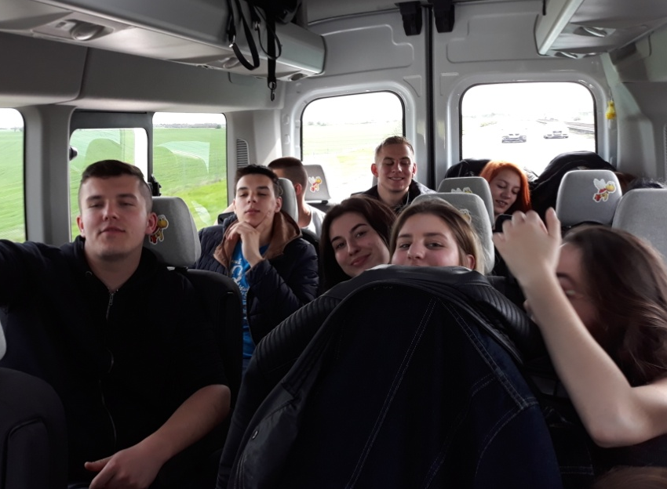
Transport
Na hranici Maďarsko - Rakúsko
Do Viedne už len 55 km

Slide 6
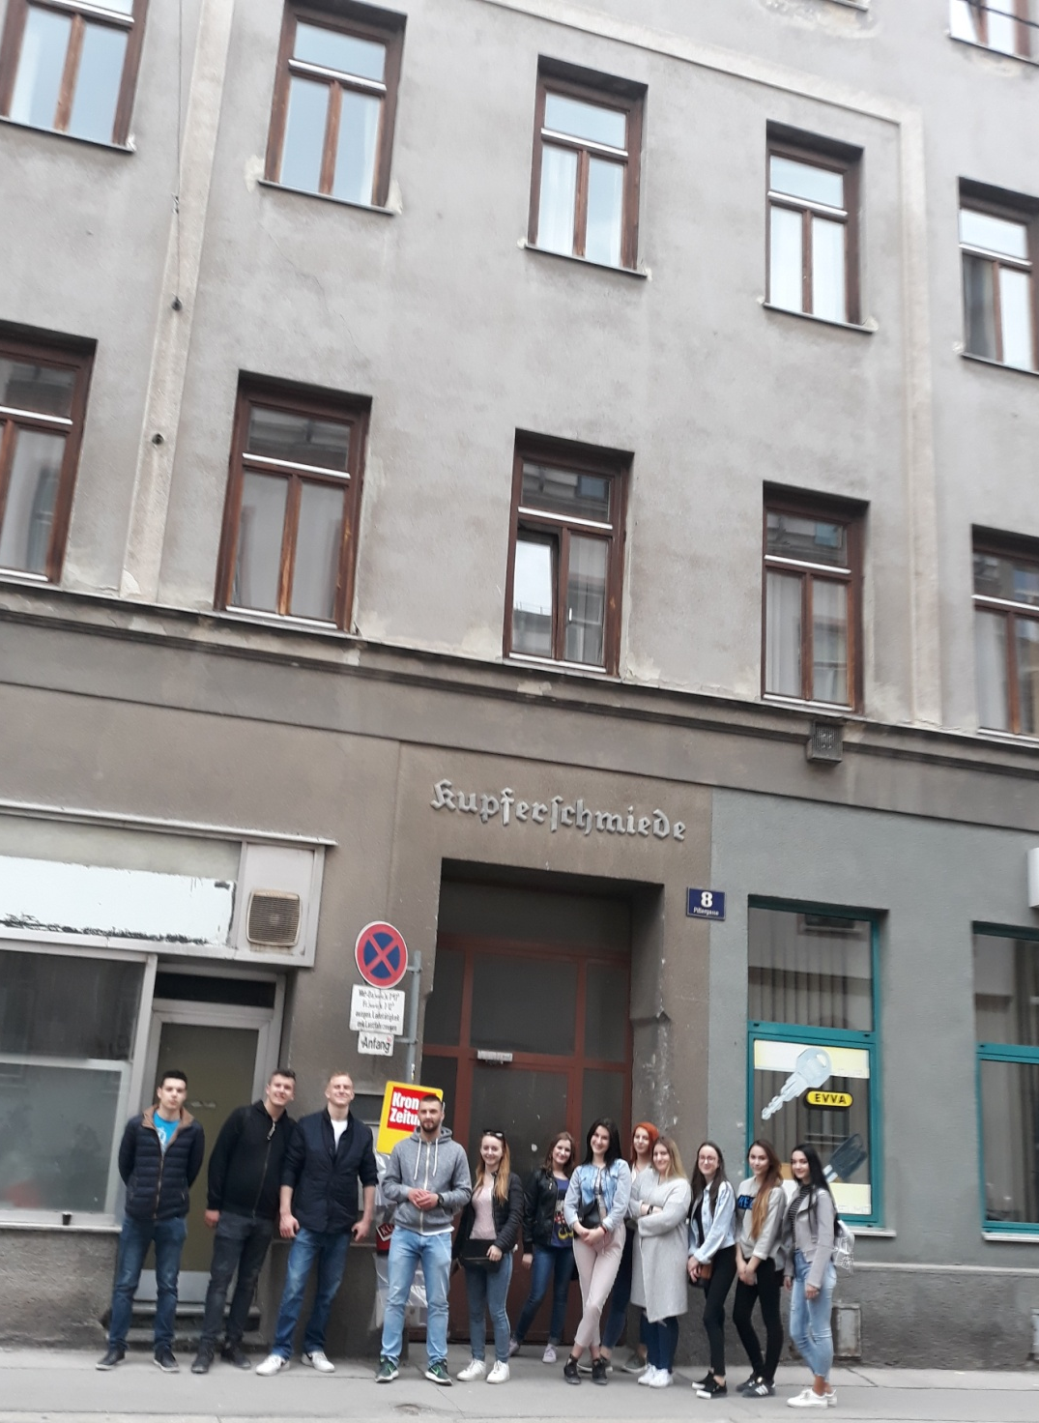
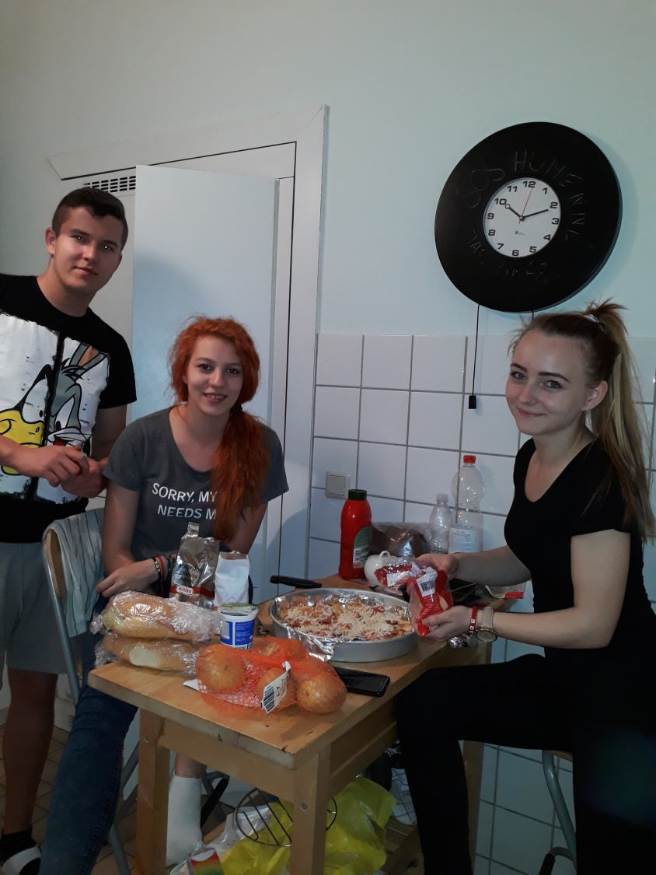
Ubytovanie
Pillergasse 8, Wien
Mini kuchynka

Slide 7
Zahraničná stáž vo Viedni
Autoopravár
Secar KFZ-Technik Eichenstraβe 3 Wien
Cukrár
Xocolat Goldschlagstraβe 172 Wien
Café Schőnbrunn Schőnbrunner Straβe 244 Wien
Sale e Pepe Pilgramgasse 18 Wien
Kaderník
Nude Hair Argentinierstraβe 20a Wien
Daniel´s Haare Margaretenplatz 4 Wien
Kozmetik
Kosmetikinstitut Centella Maroltingergasse 36 Wien

Slide 8
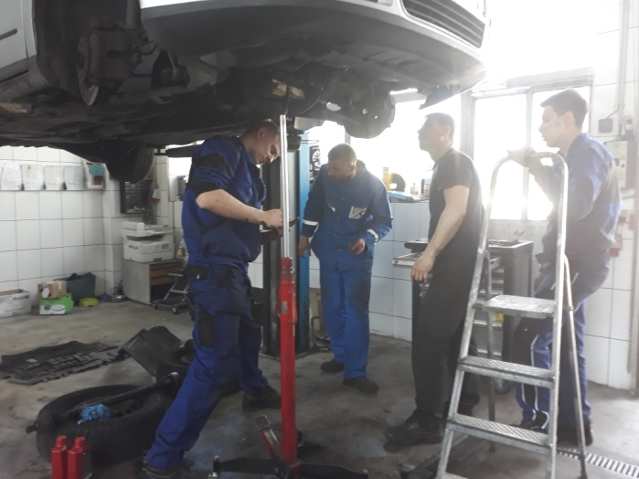
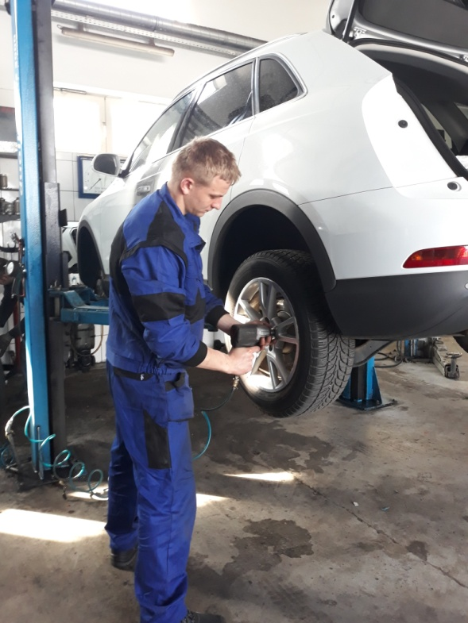
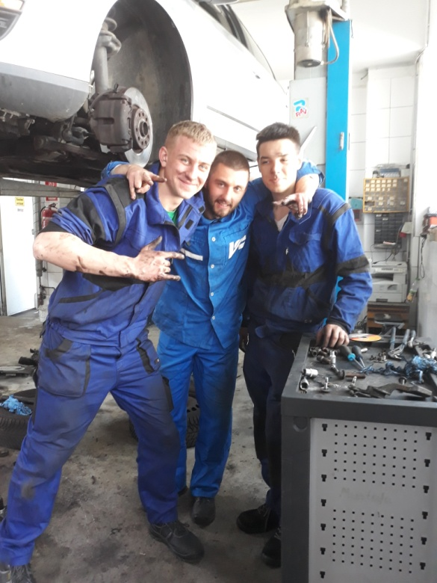
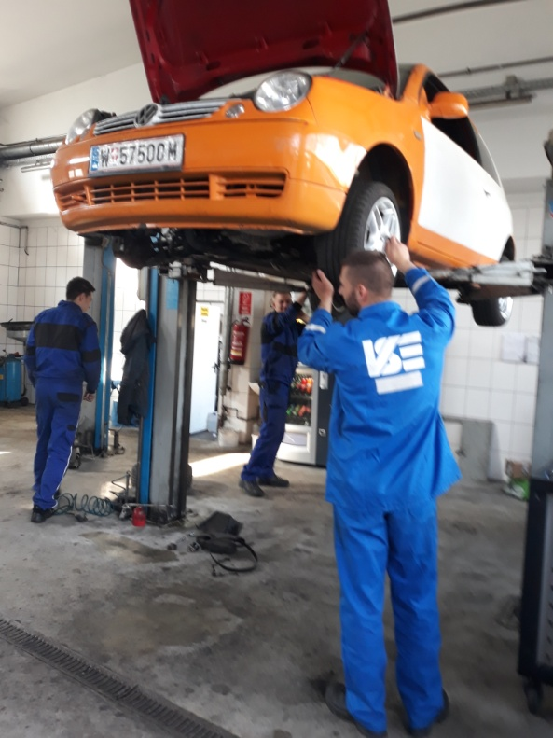
Autoopravár

Slide 9
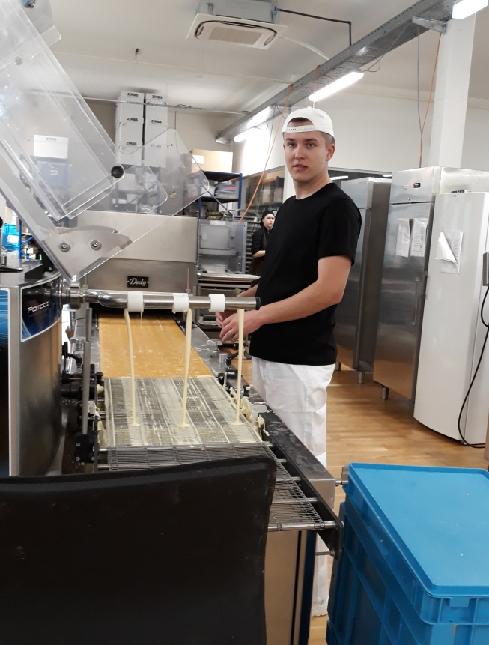
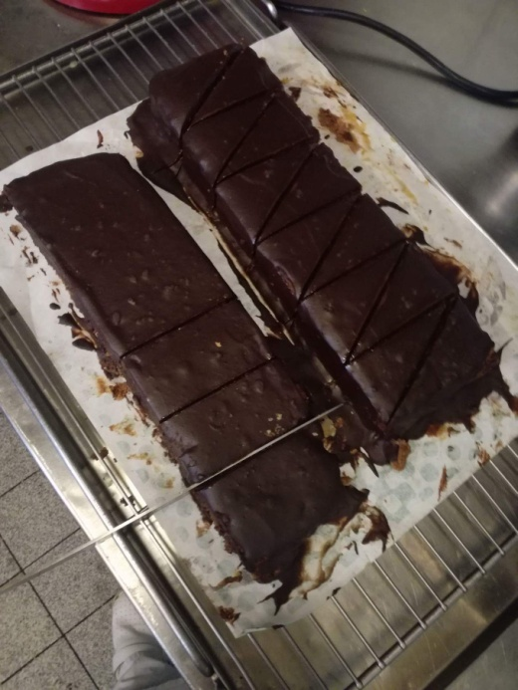
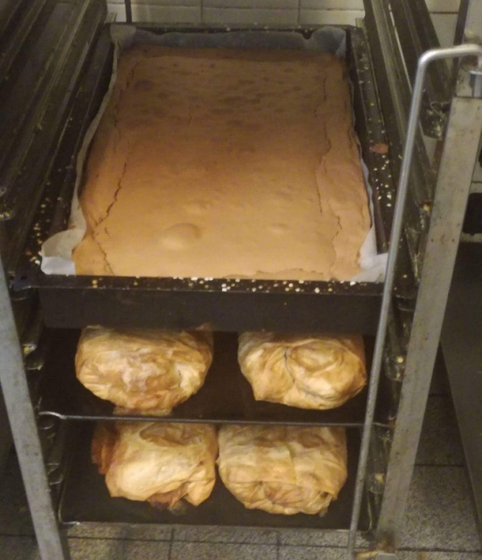
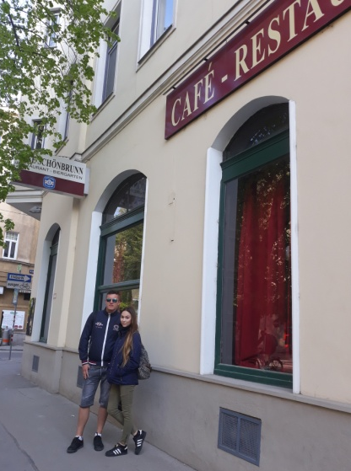
Cukrár

Slide 10
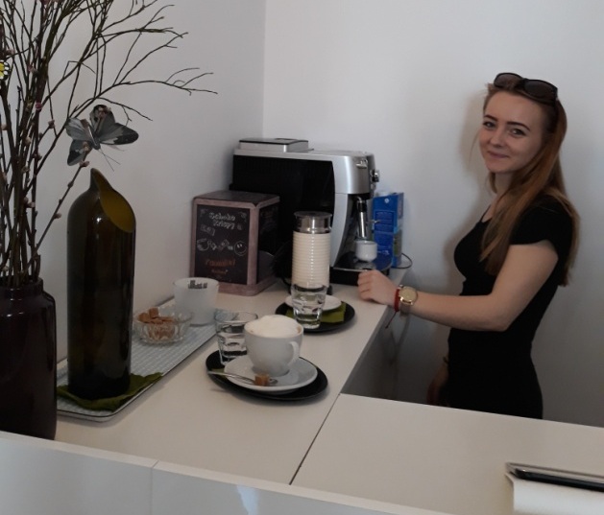
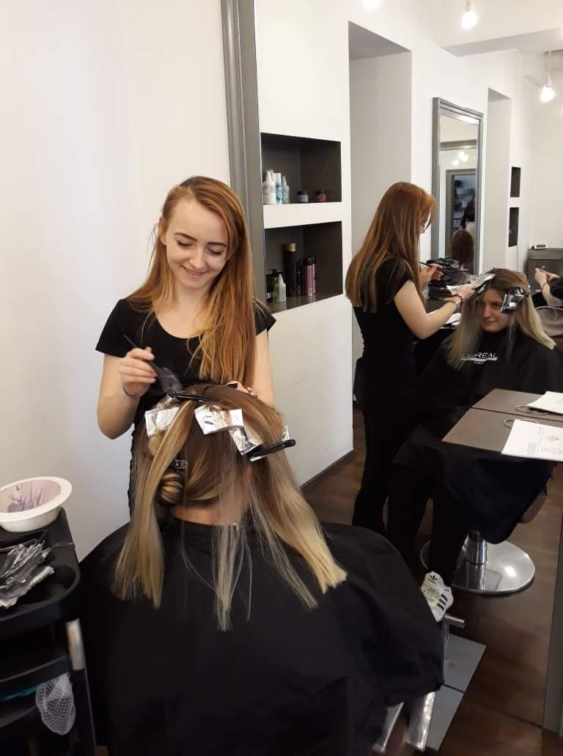
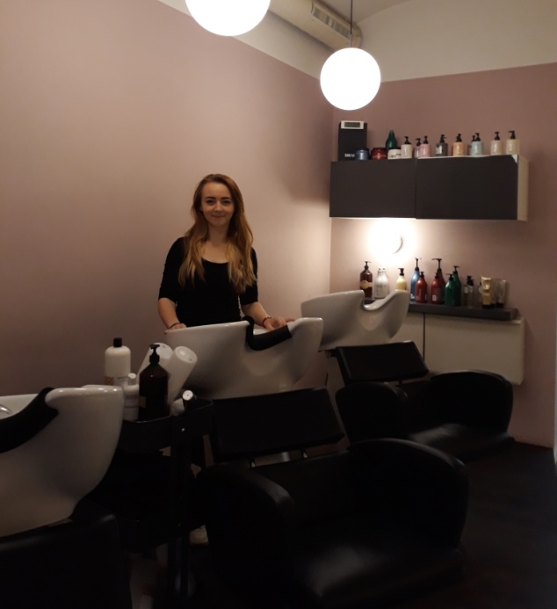
Kaderník

Slide 11
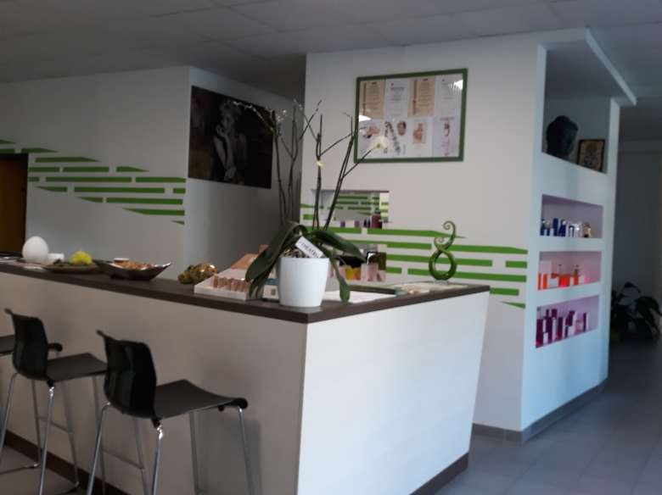
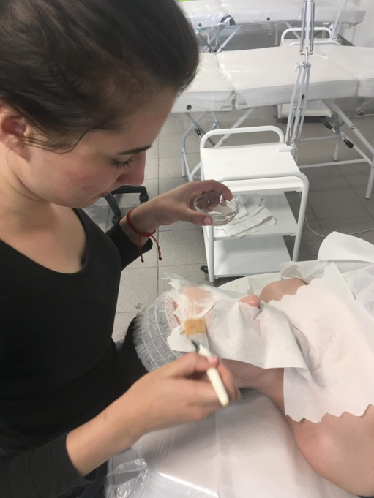
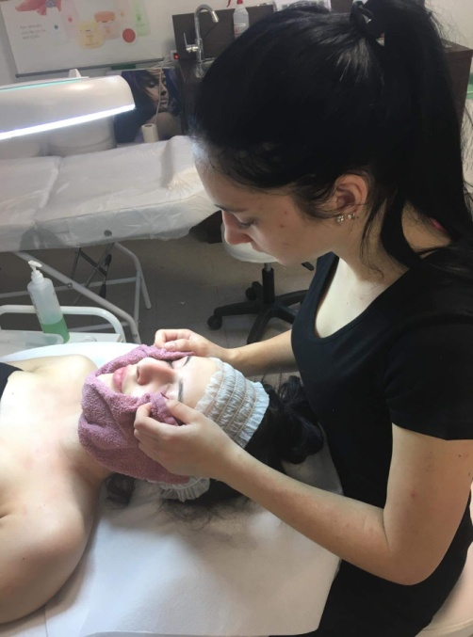
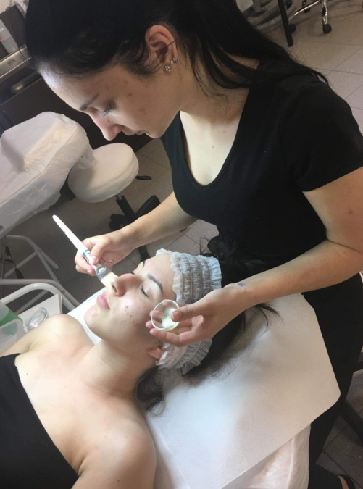
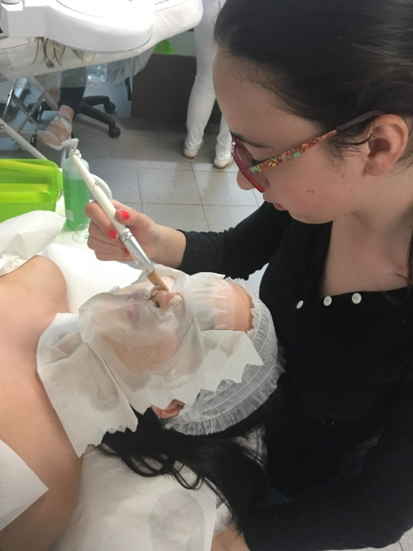
Kozmetik

Slide 12
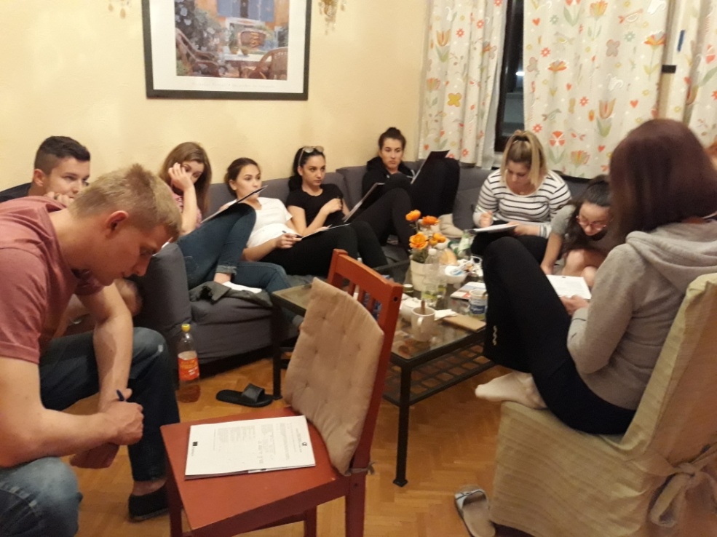
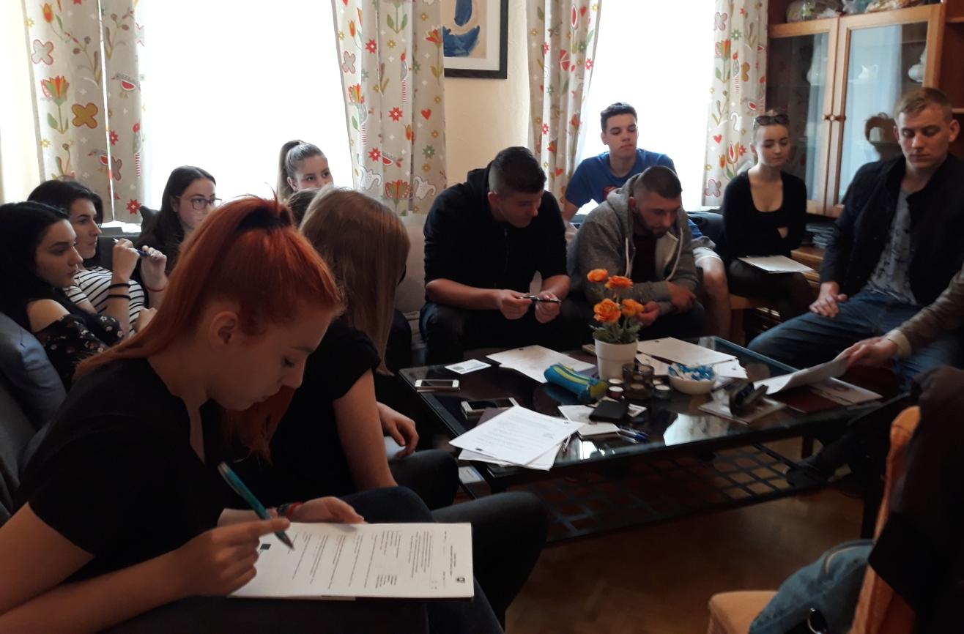
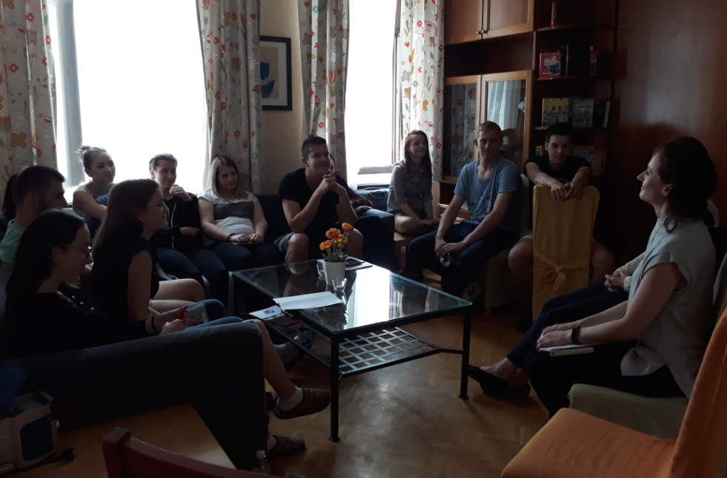
Mítingy

Slide 13
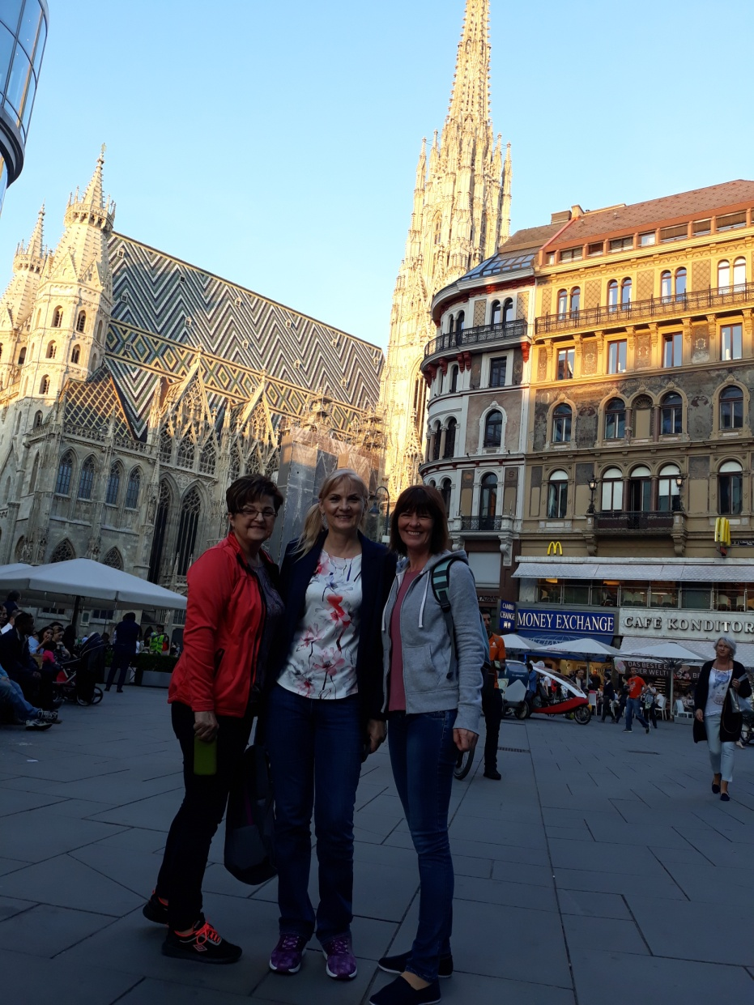
Návšteva vedenia školy

Slide 14
Vyhodnotenie stáže

Slide 15
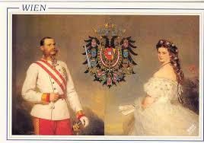
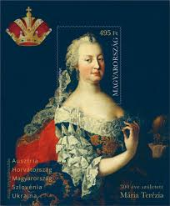
Viedeň – Wien – Vienna

Slide 16
Viedeň
hlavné a najväčšie mesto Rakúska, ležiace na rieke Dunaj /Dunajská metropola/
spája sa tu cisárska história s modernou architektúrou
je politickým, priemyselným, hospodárskym a kultúrnym centrom štátu, je sídlom medzinárodných organizácií
Viedeň má 1 794 770 obyvateľov a metropolitná oblasť, ktorú vytvára, okolo 2,2 milióna
Historické centrum Viedne bolo v roku 2001 zapísané na Zoznam svetového dedičstva UNESCO
Podľa štúdie spoločnosti Mercer sa Viedeň v roku 2017 už po ôsmy raz stala mestom s najvyššou kvalitou života na svete.

Slide 17
Kultúrny program Cultural Programme Vienna
1. Guided tour in the city center and visiting a museum
2. Visiting the Castle Schőnbrunn

Slide 18
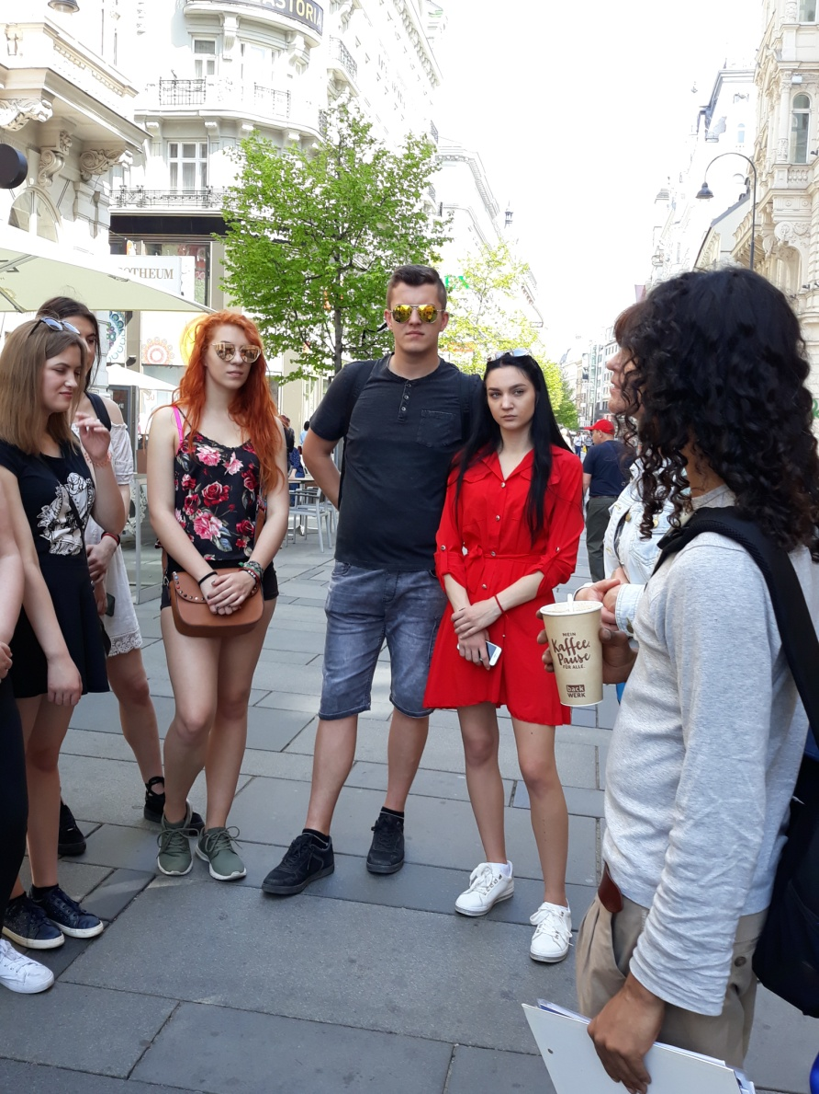
V centre mesta

Slide 19
Pred hotelom Sacher

Slide 20
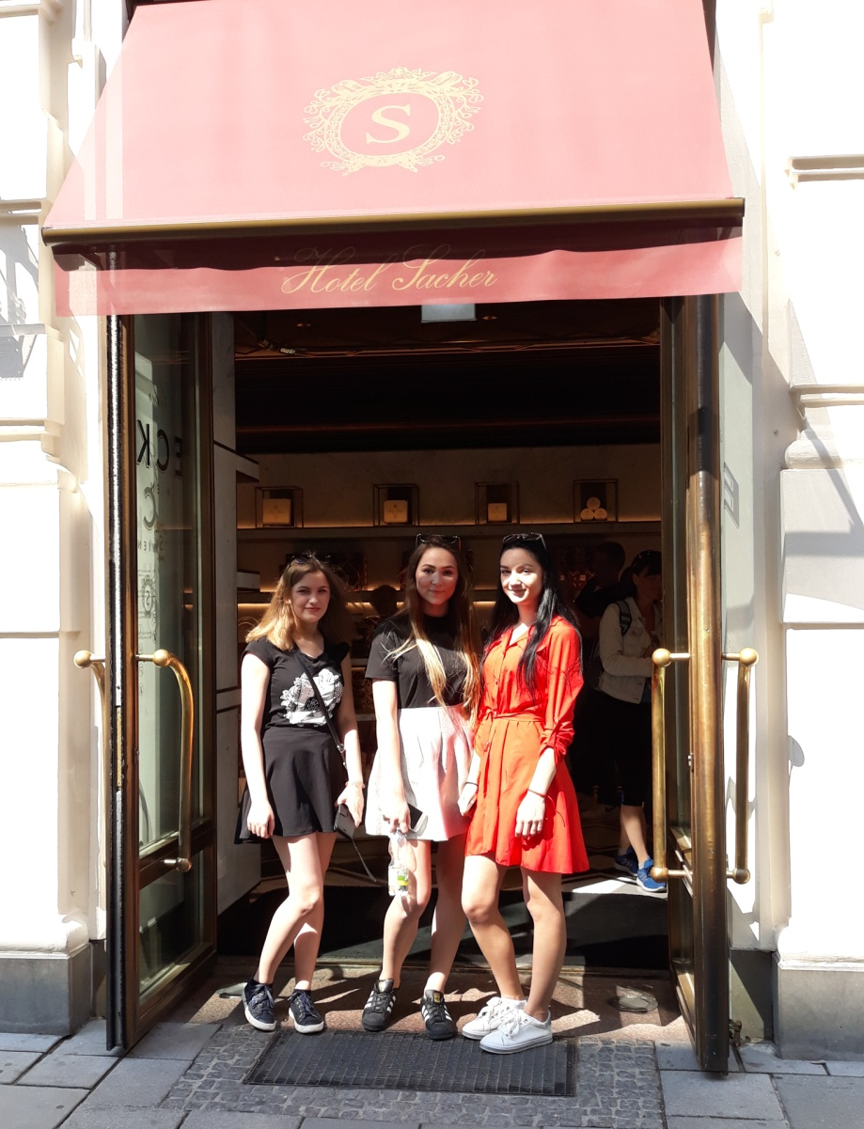
Sacherova torta

Slide 21
Múzeum a galéria Albertina

Slide 22
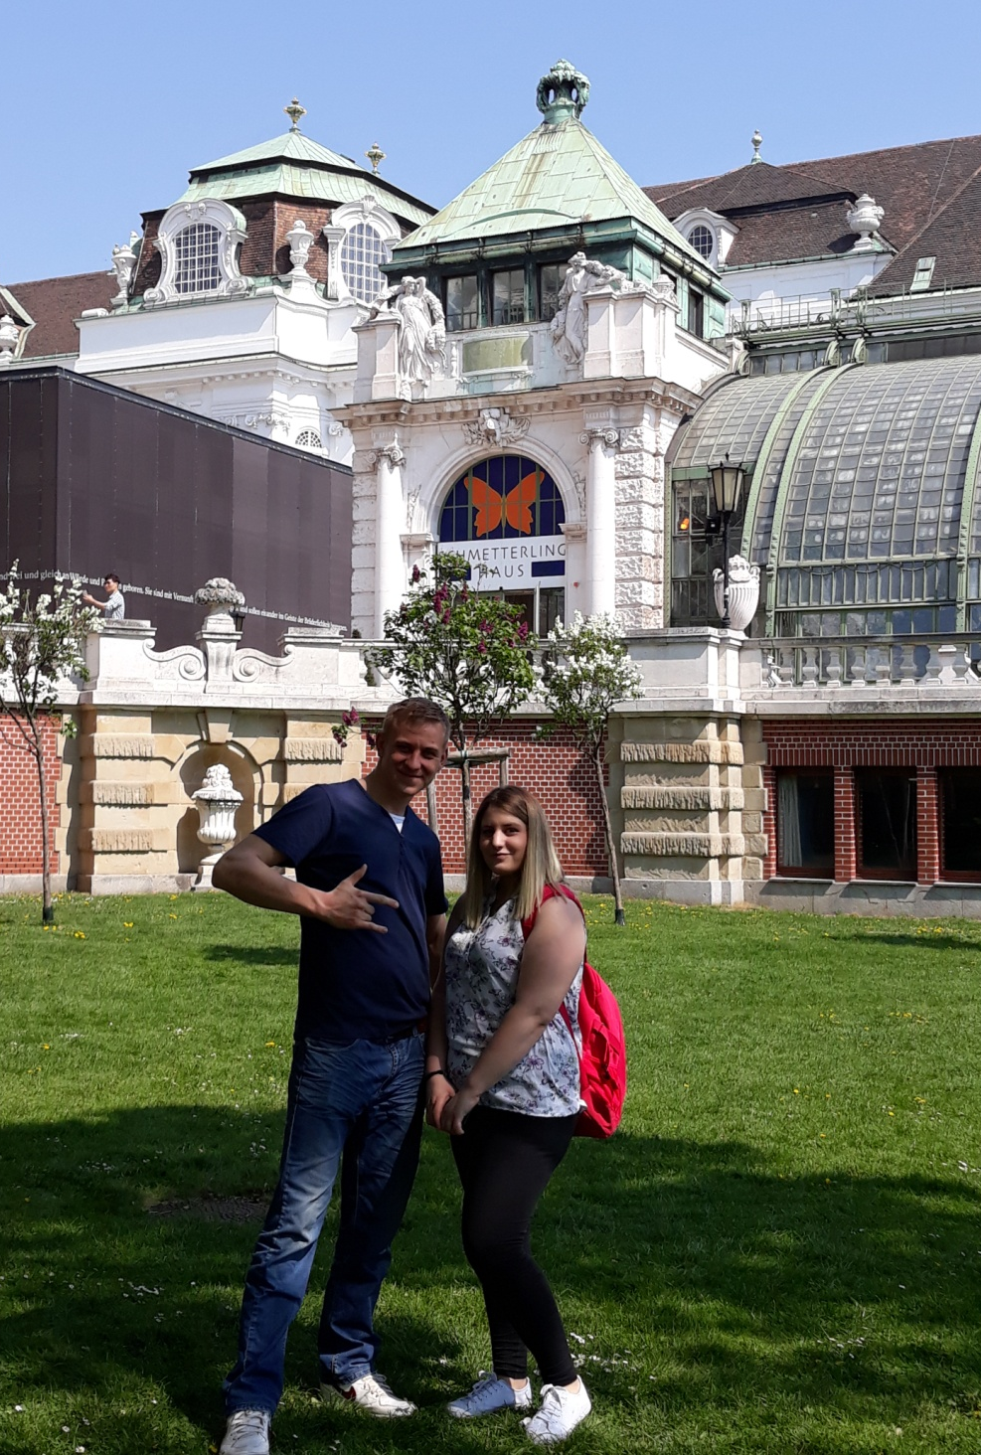
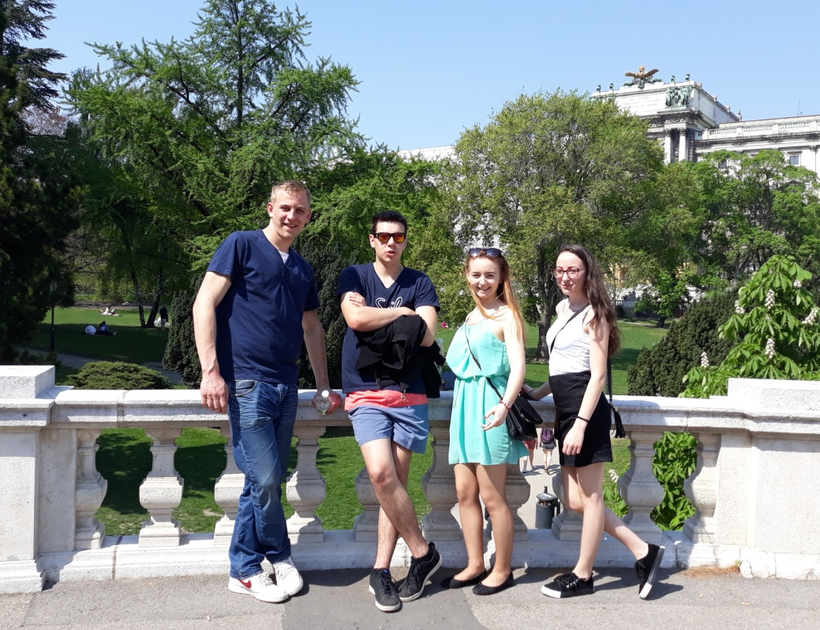
Hofburg

Slide 23
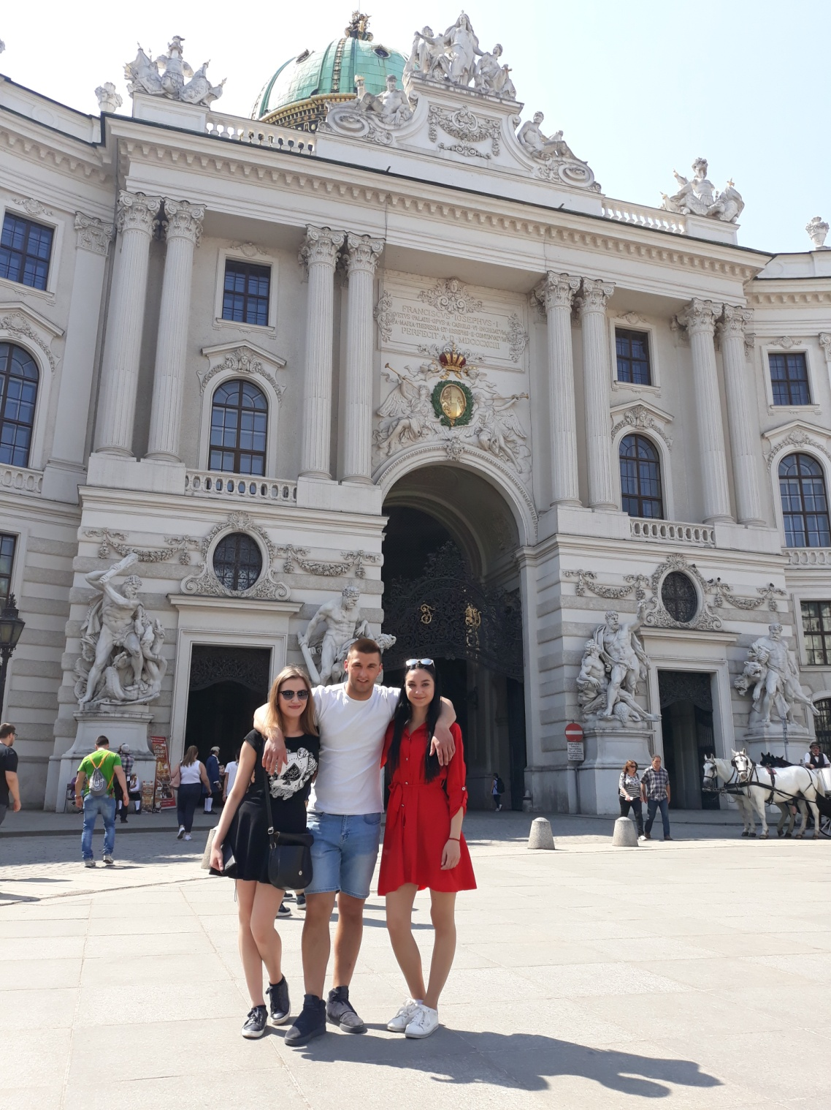

Slide 25
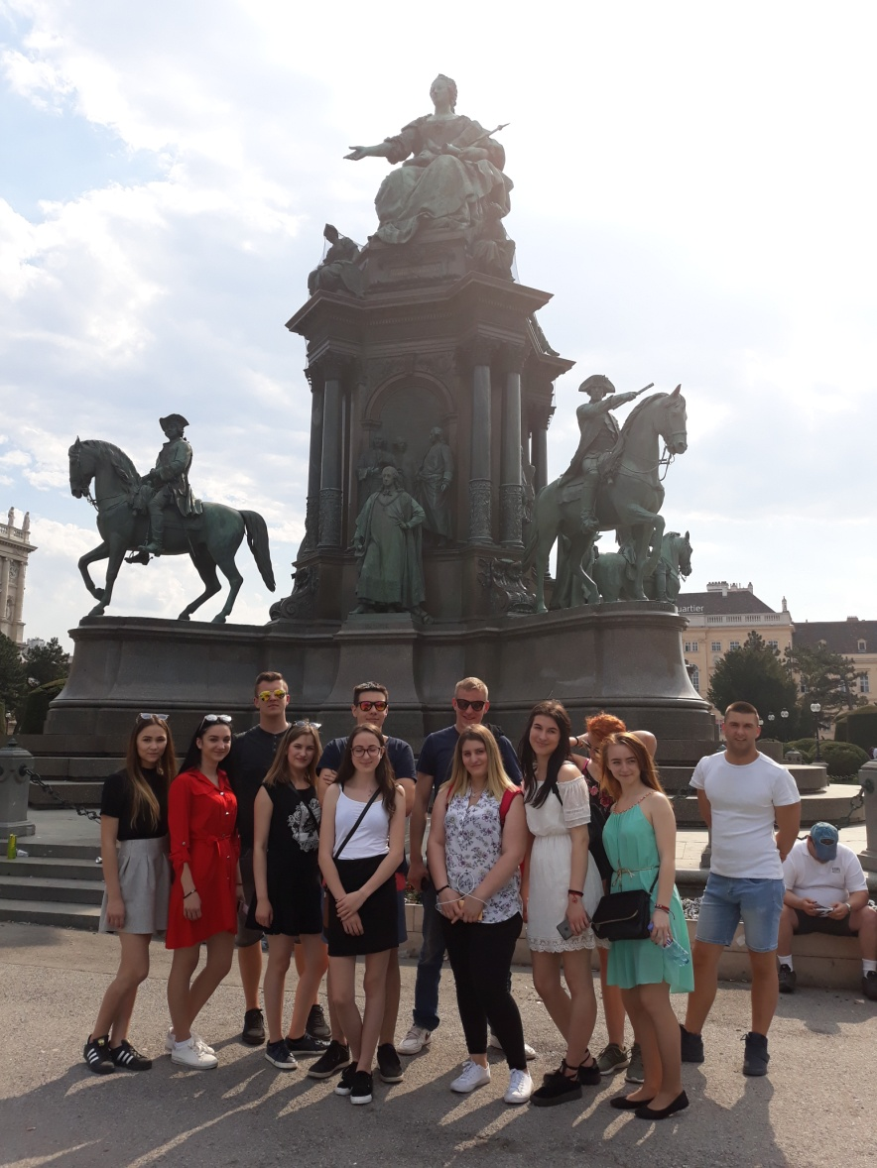
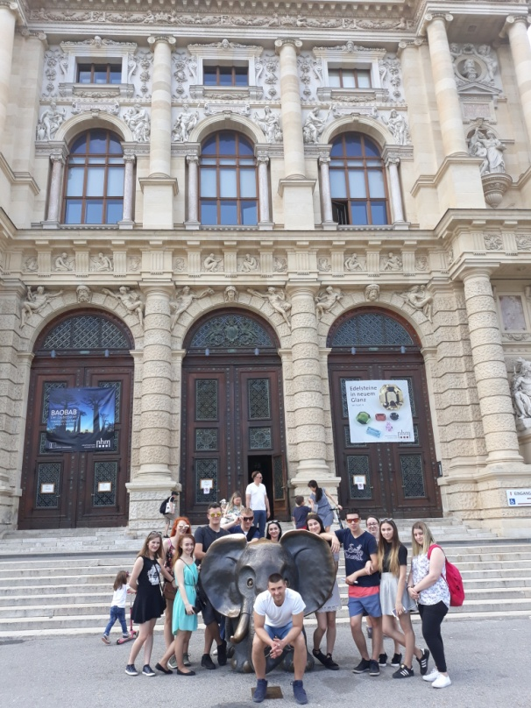
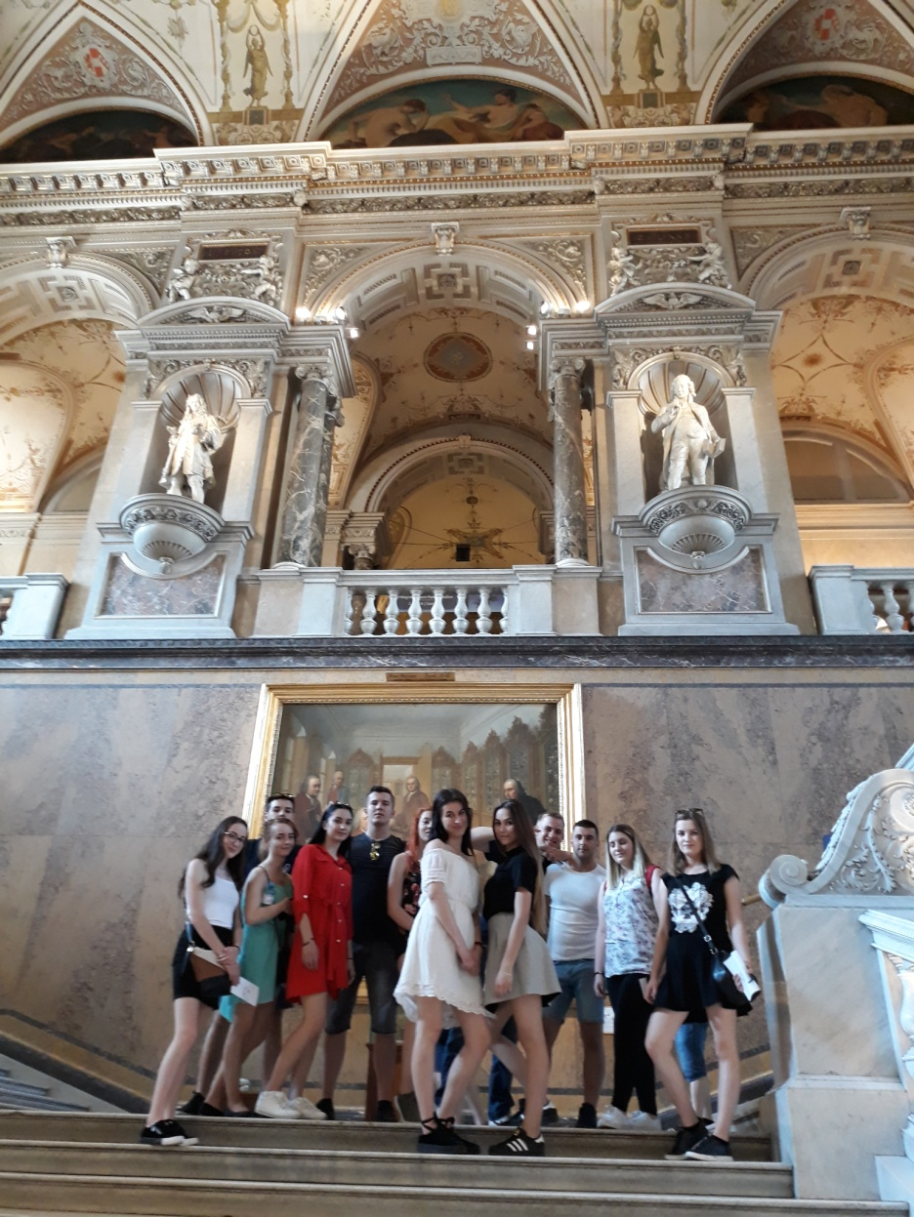
Prírodovedné múzeum

Slide 26
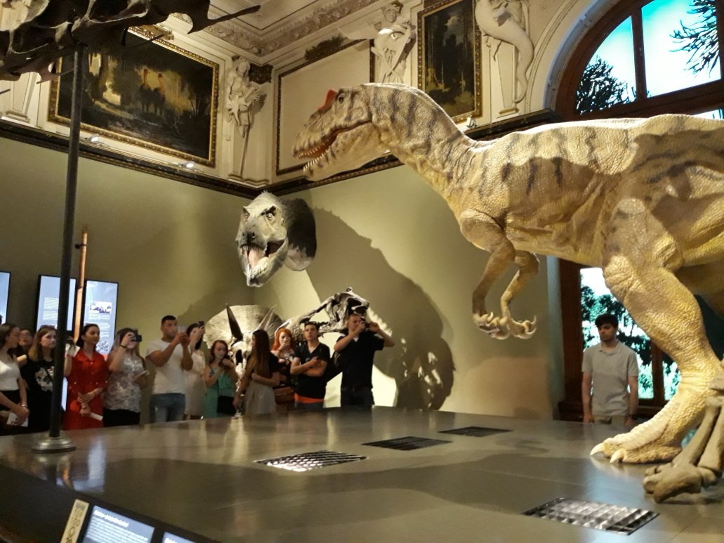
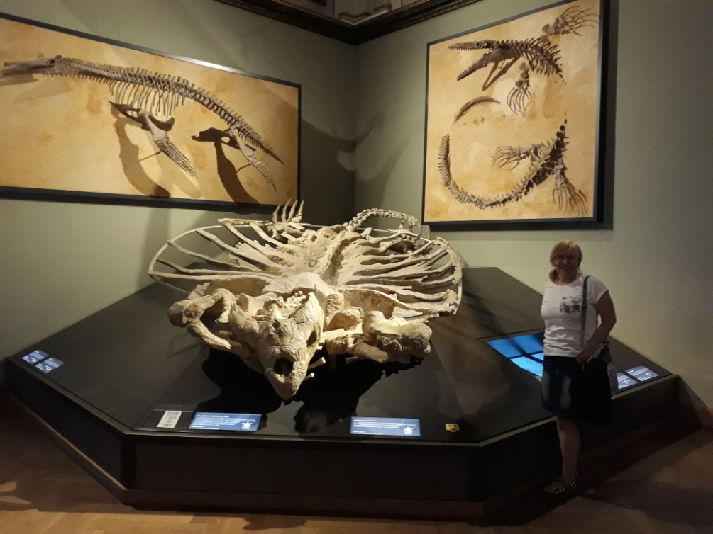

Slide 27
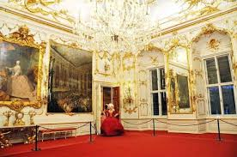
Schӧnbrunn

Slide 28
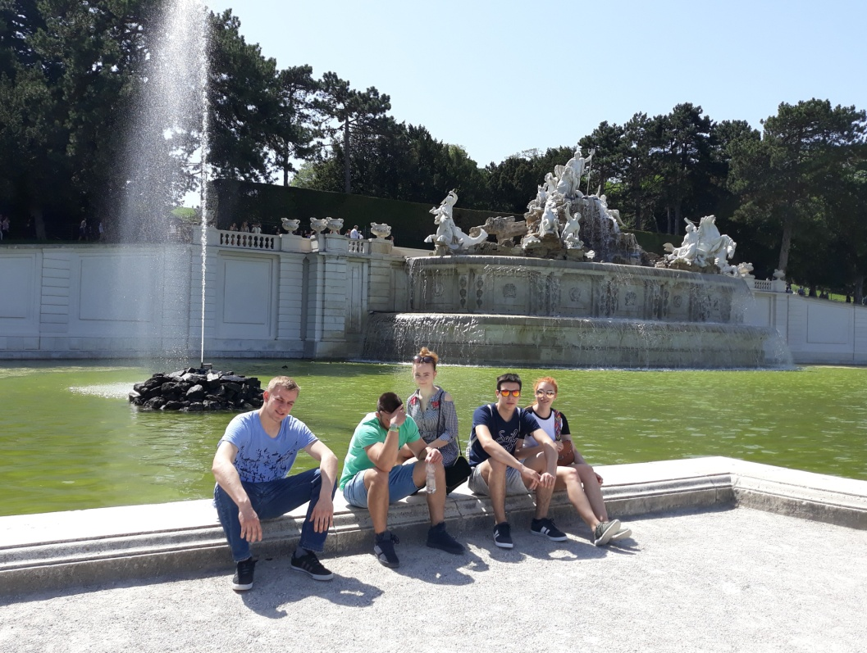
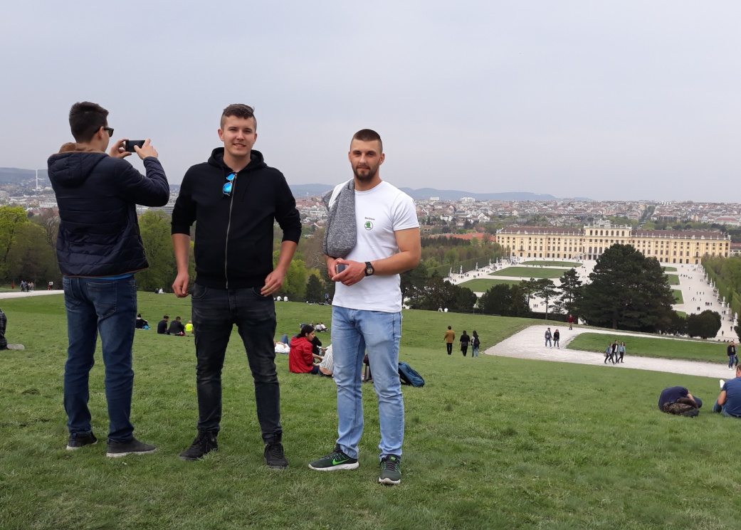
Gloriette
Neptúnova fontána
Pohľad na Viedeň

Slide 29
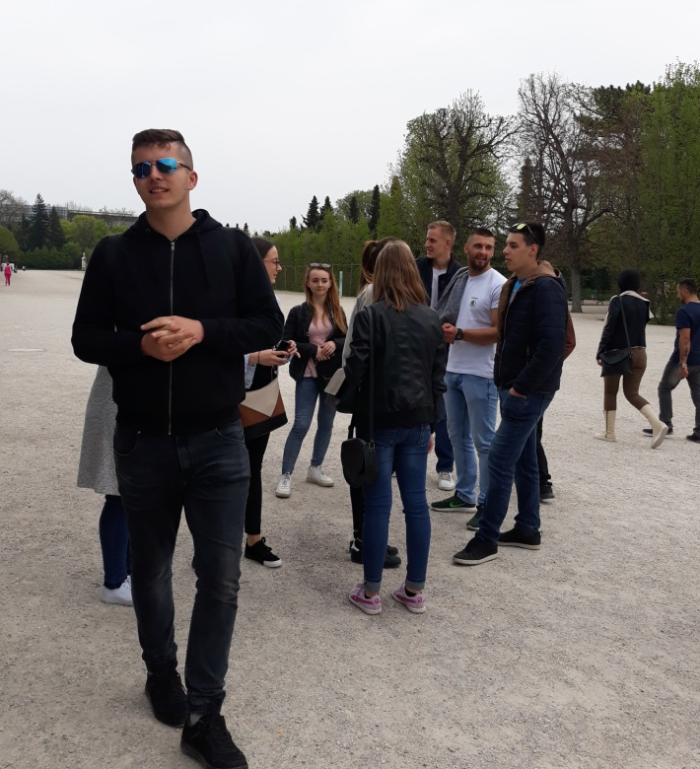
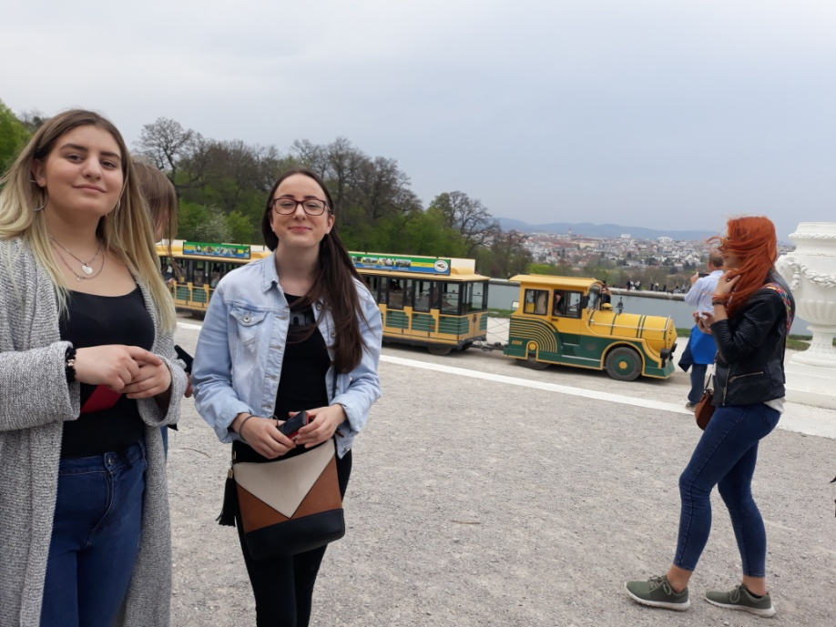

Slide 30
Ďakujeme za pozornosť
Vo Viedni bolo super, pretože ...

